Slide 1

математическая

Slide 2
Правила игры:
В игре принимают участие 3 команды по2человека. Команды поочерёдно выбирают номер вопроса. Если ответ верный , то команда получает очки
Затем осуществляется переход на выбор номера следующего вопроса и отвечает другая команда.
Задача каждой команды набрать как можно большее количество баллов. Для этого необходимо правильно ответить на вопросы в игре не только правильно ответить, но и сделать большую ставку на свой ответ.
На вопрос – аукцион право ответа имеет та команда, которая назначит большую сумму, если на счету игроков сумма, меньшая чем стоимость вопроса, то они могут предложить только номинал (стоимость вопроса). На вопрос кот в мешке отвечает та команда, которой отдает это право команда, выбравшая вопрос.

Slide 3

Первый раунд

Slide 4
Первый раунд
5
10
15
3 +2
Вместе весело шагать
5
10
15
Братья наши меньшие
5
10
15
Маленькие хитрости
5
10
15
Notes:
2. Now, repeat Step 1 for the remaining four category placeholder names:
Slide 2-Category Selection
This slide is the main game board. You go here to begin the game, and you return here after each Question/Answer slide. This is where the “contestant” selects one of the five categories and a dollar value for the question. The higher the value, the more difficult the question. When you open this slide, the categories appear one at a time, and the dollar values appear at random with an accompanying laser beep. Here’s how it works: if the contestant selects the first category for $300, you would click on the $300 text under
To tailor this slide, follow these instructions:
Five different categories are used in the game. The category names appear at the top of the columns on this slide and on the five associated Question/ Answer slides (one for each dollar value). Rather than changing all of these separately, you will use the Replace command to change each placeholder category name only once.
1. Under Edit, choose Replace
Type the placeholder name for category 1 as shown in the pop-up at the right.
Type in your category name (e.g., Mixed Numbers) under Replace with:
The Replace pop-up should now look like the one on the right, only with your category name.
Click the Replace All button to make the changes.
You will then see this pop-up
Click the OK button. This replaces the six occurrences of the specified placeholder category name with your category name. After this, the top of the slide will look like this:
the 1st category (i.e., the 3rd dollar box in column one). As a result, the corresponding Question/Answer slide will automatically appear. Once the question, and then the answer, for that slide have been shown, you will click on the arrow in the bottom right of that slide to return to this main slide. When you return to this slide, the dollar amount for the box you selected will have changed from white to blue to show that that particular question has already been used. Below, you will see how to tailor the game for your particular categories.
Notice that in this case, “Mixed Numbers” doesn’t fit on the line. To fix this, simply click on the text right before the “N” and press Backspace followed by Enter. Now it’s on two lines:

Slide 5
Второй раунд

Slide 6
Второй раунд
Считай, смекай, отгадывай
5
10
15
Ох, уж эти родственники
5
10
15
5
10
15
Веселые задачи
5
10
15
Школа и дети
Notes:
2. Now, repeat Step 1 for the remaining four category placeholder names:
Slide 2-Category Selection
This slide is the main game board. You go here to begin the game, and you return here after each Question/Answer slide. This is where the “contestant” selects one of the five categories and a dollar value for the question. The higher the value, the more difficult the question. When you open this slide, the categories appear one at a time, and the dollar values appear at random with an accompanying laser beep. Here’s how it works: if the contestant selects the first category for $300, you would click on the $300 text under
To tailor this slide, follow these instructions:
Five different categories are used in the game. The category names appear at the top of the columns on this slide and on the five associated Question/ Answer slides (one for each dollar value). Rather than changing all of these separately, you will use the Replace command to change each placeholder category name only once.
1. Under Edit, choose Replace
Type the placeholder name for category 1 as shown in the pop-up at the right.
Type in your category name (e.g., Mixed Numbers) under Replace with:
The Replace pop-up should now look like the one on the right, only with your category name.
Click the Replace All button to make the changes.
You will then see this pop-up
Click the OK button. This replaces the six occurrences of the specified placeholder category name with your category name. After this, the top of the slide will look like this:
the 1st category (i.e., the 3rd dollar box in column one). As a result, the corresponding Question/Answer slide will automatically appear. Once the question, and then the answer, for that slide have been shown, you will click on the arrow in the bottom right of that slide to return to this main slide. When you return to this slide, the dollar amount for the box you selected will have changed from white to blue to show that that particular question has already been used. Below, you will see how to tailor the game for your particular categories.
Notice that in this case, “Mixed Numbers” doesn’t fit on the line. To fix this, simply click on the text right before the “N” and press Backspace followed by Enter. Now it’s on two lines:

Slide 7
Третий раунд

Slide 8
Третий раунд
5
10
15
Числа
5
10
15
Кто быстрей
Интересные задачи
5
10
15
Notes:
2. Now, repeat Step 1 for the remaining four category placeholder names:
Slide 2-Category Selection
This slide is the main game board. You go here to begin the game, and you return here after each Question/Answer slide. This is where the “contestant” selects one of the five categories and a dollar value for the question. The higher the value, the more difficult the question. When you open this slide, the categories appear one at a time, and the dollar values appear at random with an accompanying laser beep. Here’s how it works: if the contestant selects the first category for $300, you would click on the $300 text under
To tailor this slide, follow these instructions:
Five different categories are used in the game. The category names appear at the top of the columns on this slide and on the five associated Question/ Answer slides (one for each dollar value). Rather than changing all of these separately, you will use the Replace command to change each placeholder category name only once.
1. Under Edit, choose Replace
Type the placeholder name for category 1 as shown in the pop-up at the right.
Type in your category name (e.g., Mixed Numbers) under Replace with:
The Replace pop-up should now look like the one on the right, only with your category name.
Click the Replace All button to make the changes.
You will then see this pop-up
Click the OK button. This replaces the six occurrences of the specified placeholder category name with your category name. After this, the top of the slide will look like this:
the 1st category (i.e., the 3rd dollar box in column one). As a result, the corresponding Question/Answer slide will automatically appear. Once the question, and then the answer, for that slide have been shown, you will click on the arrow in the bottom right of that slide to return to this main slide. When you return to this slide, the dollar amount for the box you selected will have changed from white to blue to show that that particular question has already been used. Below, you will see how to tailor the game for your particular categories.
Notice that in this case, “Mixed Numbers” doesn’t fit on the line. To fix this, simply click on the text right before the “N” and press Backspace followed by Enter. Now it’s on two lines:

Slide 9
Финальный раунд

Slide 10


Финальный раунд
1.
«Давным-давно»
2.
«С глазу на глаз»
3.
«Музыка и математика»

Slide 11
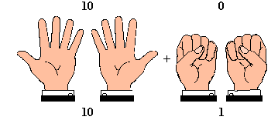
5 баллов
На руках 10 пальцев.
Сколько пальцев на 10 руках?
Ответ: 50
Notes:
Slide 3-Question/Answer (Cat1, $100)
This slide is the first Question/Answer slide. It corresponds to Category 1 for $100. Once you have followed the instructions on Slide 2 to replace category name placeholders with your actual categories, the text “Cat1” on this slide will be replaced with your 1st category name.
When you click on Category 1 for $100 on the main slide, this slide opens automatically, with the Question appearing at the top. (Note: On TV Jeopardy, the contestant is actually shown an
answer and is asked to offer a related question. Since this concept is sometimes difficult to understand and implement, this PowerPoint version shows a question followed by the corresponding answer.)
One way to play the game in class is to set up three teams. For each round, have one person from each team stand up as contestants. Have one pick the category and dollar value; click on that box and then ready the question that appears. Call on the first contestant that raises his or her hand for the answer. If they are correct, their team gets corresponding points or dollars (e.g., 1 point for each $100). If the first contestant misses the question or does not answer quickly enough, his or her team loses the corresponding points. Then, offer the question to the remaining two contestants in order of their raised hands. After the question has been answered correctly, or after all three contestants miss it, or after no contestant wants to try, return to the main slide by clicking on the yellow arrow. The current contestants then sit down, and the game moves to the next round.
Note that this Jeopardy game does not have a Double Jeopardy question.
To tailor this slide, follow these instructions:
You are now ready to put in your questions and answers, but you might want to go ahead and save this file first, using Save As and giving it a new name—one that makes sense for this particular Jeopardy game (e.g., Fractions Jeopardy).
If your Question is short, simply double click on the word “Question” and type in your specific question (e.g., “50% of 150” or “Capitol of France”). If the text you enter will not fit on one line, there’s room for two lines at this font size. If you need more room, reduce the font size by triple clicking on the text and using the Font Size selector in the toolbar. In some cases, your question may need a drawn figure or graphic. You can use PowerPoint features to draw the figure you need or to insert graphics. A few examples are show below.
Double click on the word “Answer” and type in your answer in the same way.
Do the same steps to tailor the remaining Question/Answer slides, remembering to make questions of higher dollar value more difficult. Also remember to save your work.
Example Questions:

Slide 12
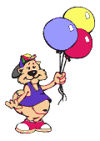
10 баллов
В двух карманах денег поровну,
из одного кармана в другой
переложили 1 руб.
На сколько больше денег стало
в этом кармане?
ОТВЕТ: на 2 рубля.
Notes:
Welcome to Power Jeopardy
© Don Link, Indian Creek School, 2004
You can easily customize this template to create your own Jeopardy game. Simply follow the step-by-step instructions that appear on Slides 1-3.

Slide 13


15 баллов
Масса бидона с молоком 32 кг, без молока 2 кг. Какова масса бидона, заполненного на половину?
2 кг
32 кг
Ответ: 17кг

Slide 14


5 баллов
Шла старушка в Москву, и навстречу ей три старика. Сколько человек шло в Москву?
Ответ: 1

Slide 15
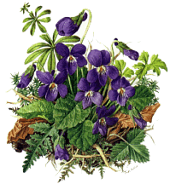

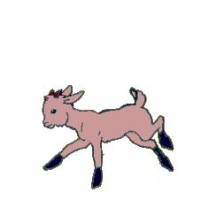


Один человек купил трёх коз и заплатил 3 рубля. Спрашивается: по чему каждая коза пошла?
10 баллов
Ответ: по траве

Slide 16

15 баллов

Slide 17




5 баллов
Петух, стоя на одной ноге, весит 5 кг. Сколько он будет весить, если встанет на обе ноги ?
ОТВЕТ: 5кг.

Slide 18
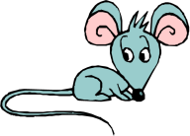

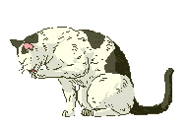
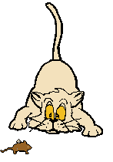



10 баллов
Три кошки за 3 минуты ловят трёх мышей. Сколько нужно кошек, чтобы за 100 минут поймать 100 мышей?
ОТВЕТ: 3

Slide 19


15 баллов
На таксе Дуське сидят 56 блох, а на овчарке Ладе 44 блохи. После того, как овчарка и такса встретились и поговорили друг с другом, 12 дуськиных блох пересели на Ладу, а 15 ладиных пересели на Дуську. Сколько блох теперь сидит на Ладе и сколько на Дуське?
Ответ: на Ладе-41, на Дуське - 59

Slide 20

5 баллов
В корзине 15 слив. Хозяйка положила в компот треть слив. Сколько слив в компоте?
ОТВЕТ: 5
Notes:
Welcome to Power Jeopardy
© Don Link, Indian Creek School, 2004
You can easily customize this template to create your own Jeopardy game. Simply follow the step-by-step instructions that appear on Slides 1-3.

Slide 21


10 баллов
Если в 12 часов ночи идет дождь, то можно ли через 72 часа ожидать солнечную погоду?
ОТВЕТ: НЕТ, БУДЕТ НОЧЬ!!!

Slide 22

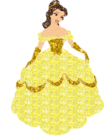
15 баллов
Вдоль одной из сторон участка растет 8 старых дубов, между которыми любит гулять Золушка. Дубы растут друг от друга на расстоянии пяти шагов. Каково расстояние между крайними деревьями?
Ответ: 35 шагов

Slide 23






5 баллов
В доме 12 чашек и 9 блюдечек. Дети разбили половину чашек и
7 блюдечек. Сколько чашек осталось без блюдечек?
Ответ: 4

Slide 24
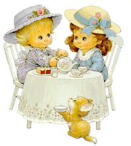

10 баллов
Кате и Тасе купили по 5 пирожных. Катя съела свои за 6 минут и стала сходить с ума от зависти, глядя, как Тася ест каждое пирожное по 4 минуты. Долго ли будет сходить с ума от зависти Катя?
Ответ: 14мин

Slide 25
15 баллов
Количество сорняков каждый день удваивается. Если грядку не полоть, она полностью зарастет сорняками на 1 0 -й день. На какой день сорняками зарастет половина грядки?
Ответ: на 9 день

Slide 26





5 баллов
У Бабы Яги собиралось 15 внуков и внучек. Количество внучек составляет половину количества внуков. Сколько внуков и внучек у Бабы Яги?
Ответ: 5 внучек и 10 внуков

Slide 27



10 баллов
Серёжу угостили яблоками. Половину он съел, а оставшиеся 4 яблока отдал сестре. Сколько яблок дали Серёже?
Ответ: 8

Slide 28

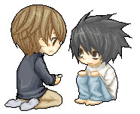
15 баллов
У старшего брата 2 конфеты, а у младшего 12 конфет. Сколько конфет должен отнять старший у младшего, чтобы справедливость восторжествовала, и между братьями наступило равенство.
Ответ: 5

Slide 29
5 баллов
Пожарных учат надевать штаны за 3 секунды. Сколько штанов успеет надеть хорошо обученный пожарный за 5 минут?
Ответ: 100

Slide 30
10 баллов
Поросята Ниф-Ниф и Нуф-Нуф бежали от волка к домику Наф – Нафа. Волку бежать до поросят (если бы они стояли на месте) 4 минуты. Поросятам бежать до домика 6 минут. Успеют ли поросята добежать до домика Наф – Нафа, если волк бежит в 2 раза быстрее их?
Ответ: ДА

Slide 31
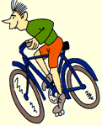
15 баллов
Даниил закрыл свой велосипед на замок с секретным кодом, составленным из двух цифр и обратил внимание, что сумма этих цифр равна 10. Назавтра он забыл этот код, но, к счастью, запомнил сумму цифр кода. Он решил выписать все возможные варианты на листочке.
Сколько пройдет времени, и Даниил наверняка сможет освободить свой велосипед, если на проверку одного кода ему нужна 1 минута ?
Ответ: 9мин

Slide 32

5 баллов
В школе 400 учеников. Почему можно утверждать, что по крайней мере у двоих учащихся совпадает День рождения?
Ответ: В году 365 или 366 дней, а количество учеников больше (400).

Slide 33
10 баллов
Витя окончил седьмой класс. На воспитание Вити папа в год тратит по 5 ремней. Сколько ремней потратит папа за все эти семь лет, если Витя 3 раза оставался на второй год?
Ответ: 50

Slide 34

15 баллов
Сколько треугольников Вы видите на одеяле для Гулливера?
Ответ: 12

Slide 35
5 баллов

Slide 36
10 баллов
Олег написал на бумажке число 86. Как, не производя над ним никаких действий, увеличить его на 12?
Ответ: 98

Slide 37

15 баллов
Сумма трёх чисел равна их произведению. Эти числа различные и однозначные. Найдите эти числа.
Ответ: 1, 2, 3

Slide 38


5 баллов
Коля поспорил, что определит, какой будет счет в игре футбольных команд “Спартак” и ’’Динамо” перед началом матча, и выиграл спор. Какой был счет?
Ответ: 0 : 0

Slide 39


10 баллов
Три землекопа за два часа выкопали три ямы. Сколько ям выкопают шесть землекопов за пять часов?
Ответ: 15
Ответ: 15

Slide 40

пр
с
аукцион

Slide 41
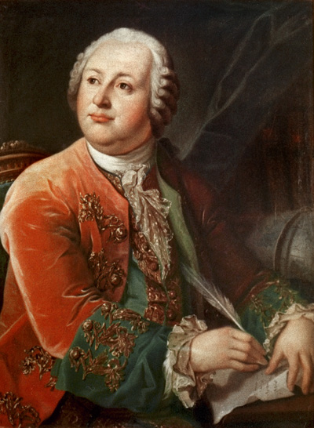
Аукцион
Кому принадлежит высказывание: «Математику уж за то любить надо, что она ум в порядок приводит»
Ответ: М.В.Ломоносову

Slide 42

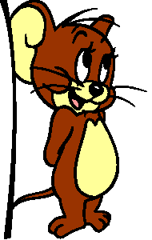
5 баллов
Когда младенца Кузю поцарапала кошка, он орал 5 мин, когда его укусила оса, он орал на 3 мин больше, но когда собственная мать набросилась на него и начала мыть с мылом, Кузя орал в 2 раза дольше, чем после укуса осы. Мама мыла Кузю 11 минут. Сколько минут орал уже вымытый Кузя?
Ответ: 5 мин.

Slide 43



10 баллов
Один мальчик охотился в кухне на тараканов и убил пятерых, а ранил в три раза больше. Трех тараканов мальчик ранил смертельно, и они погибли от ран, а остальные тараканы выздоровели, но обиделись на мальчика и навсегда ушли к соседям. Сколько тараканов ушло к соседям навсегда?
Ответ: 12

Slide 44

15 баллов
Груша тяжелее, чем яблоко, а яблоко тяжелее персика. Что тяжелее груша или персик?
ОТВЕТ: груша

Slide 45




15 баллов
Два мальчика играли на гитарах, а один на балалайке. На чем играл Юра, если Миша с Петей и Петя с Юрой играли на разных инструментах?
Ответ: на гитаре

Slide 46
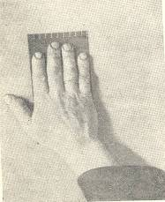
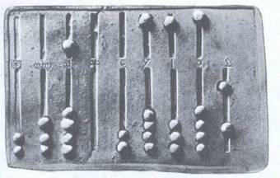
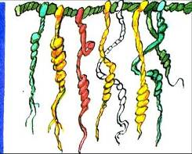
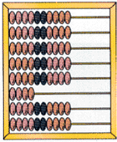
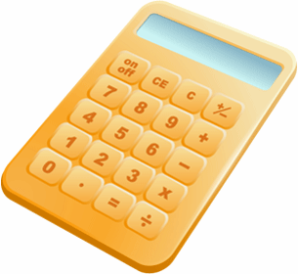

Какая связь между этими картинками ?
Ответ: Инструменты для счета

Slide 47


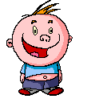

Поздравляем победителей!

Slide 48
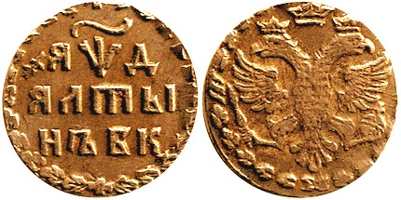
«Давным-давно»
Старая денежная единица, равная 3 копейки.
Ответ: Алтын

Slide 49
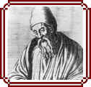
«С глазу на глаз»
Рассказывают, что царь однажды спросил Евклида, нет ли в геометрии более краткого пути, чем его “Начала”, на что тот ответил…
Так что ответил Евклид?
Ответ: В геометрии нет
царских дорог

Slide 50
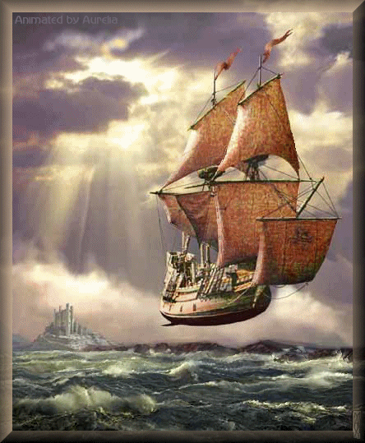
«Музыка и математика»
Какими двумя нотами
измеряется морской путь?
Ответ: Ми, ля

Slide 51
Литература:
Перельман Я.И. Живая математика. – М., «Наука», 1978г.
2. «Последний звонок» №3 1999г, Г.П. Яркоева «Великая семерка»
3. «Математическая смекалка» Б.А.Кордемский, М, 1963
4. Спивак А.В. Тысяча и одна задача по математике. –
М., Просвещение, 2005г.
5. Шарыгин И.Ф., Шевкин А.В. Задачи на смекалку. –
М., Просвещение, 2003г.
6. www.smayli.ru
7. http://miranimashek.ucoz.ru/photo/95
8. http://www.zooclub.ru/fotogal/anima/birds4.shtml
9. http://ru.wikipedia.org/wiki/

